Slide 1
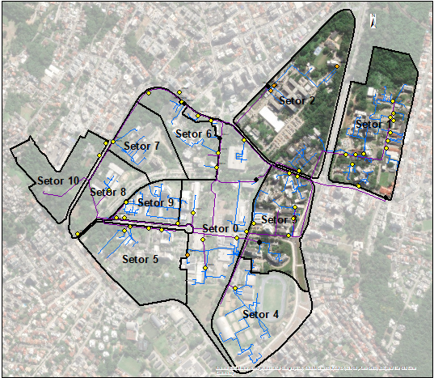
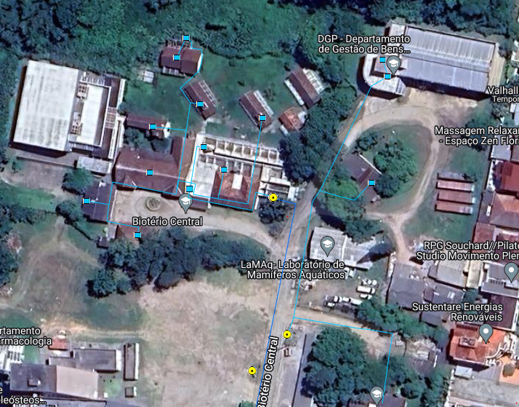
H003
H002
H066

Slide 2
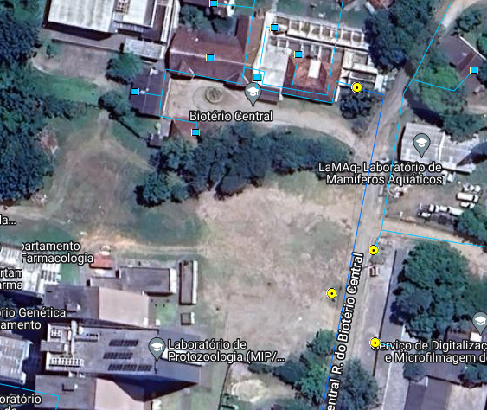
H003
H002
H066
H057

Slide 3
H003
H002
H066
H057

Slide 4
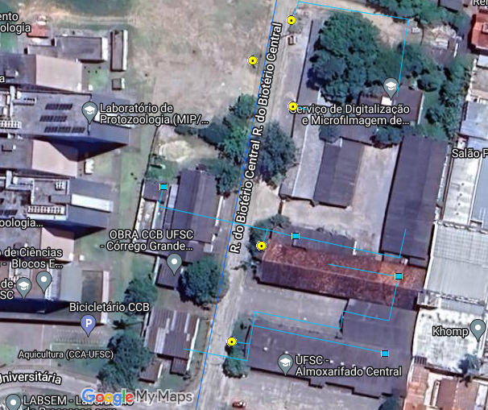
H066
H002
H057
H001
H004

Slide 5
H066
H002
H057
H001
H004

Slide 6
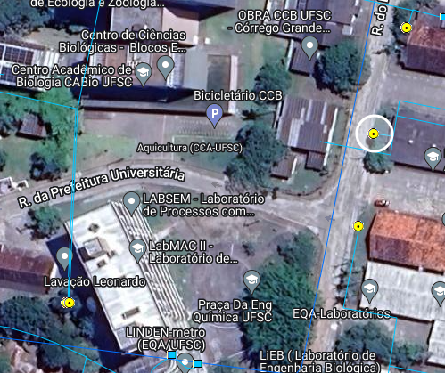
H001
H004
H005
H011
H058

Slide 7
H001
H004
H005
H011
H058

Slide 8
H001
H004
H005
H011
H058

Slide 9
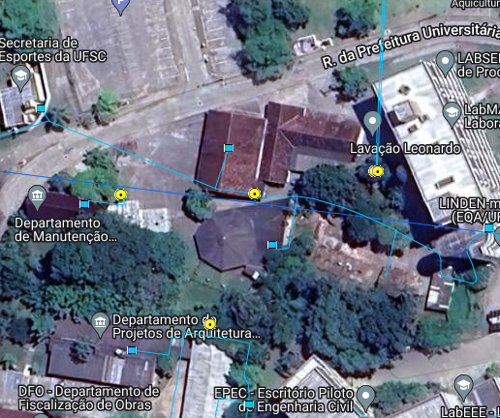
H008
H009
H011
H058
H010

Slide 10
H008
H009
H011
H058
H010

Slide 11
H008
H009
H011
H058
H010

Slide 12
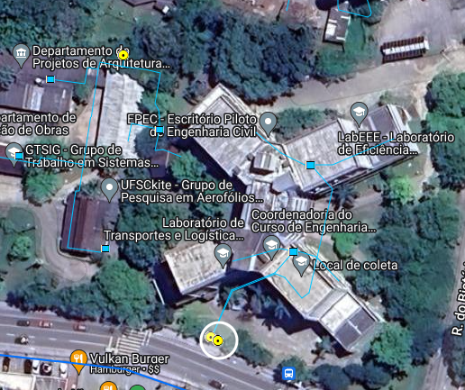
H010
H006
H007

Slide 13
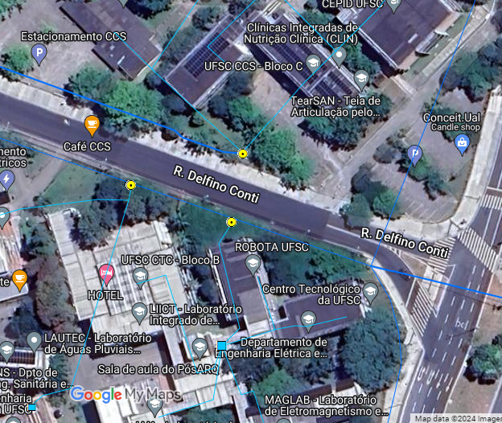
H017
H034
H033

Slide 14
H017
H034
H033

Slide 15
H017
H034
H033

Slide 16
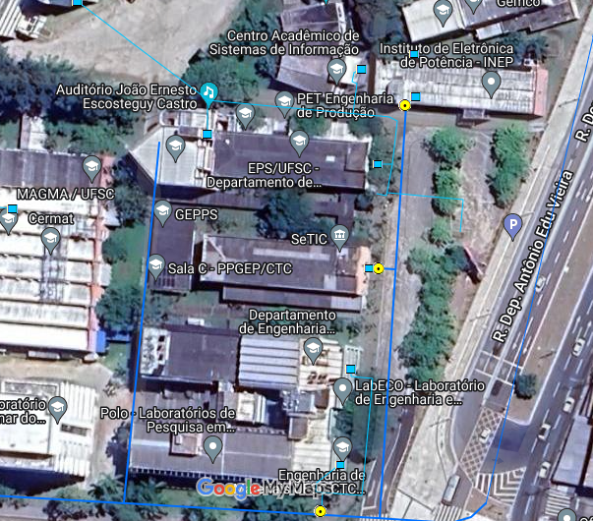
H035
H059
H037

Slide 17
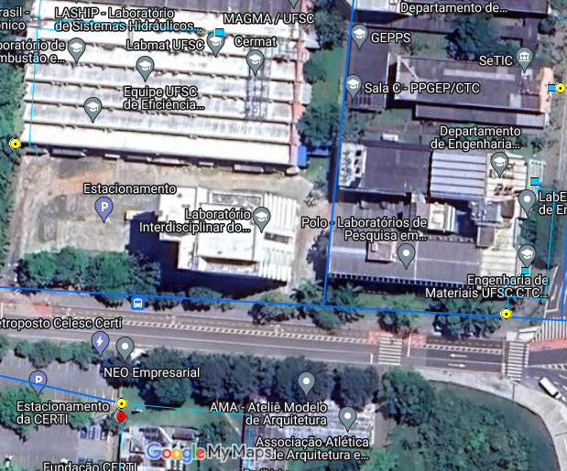
H059
H038
H037
H054

Slide 18
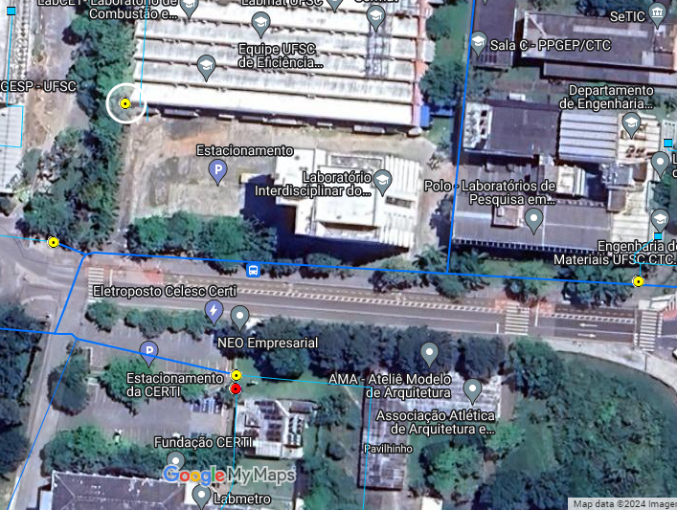
H038
H037
H054

Slide 19
H038
H037
H054

Slide 20
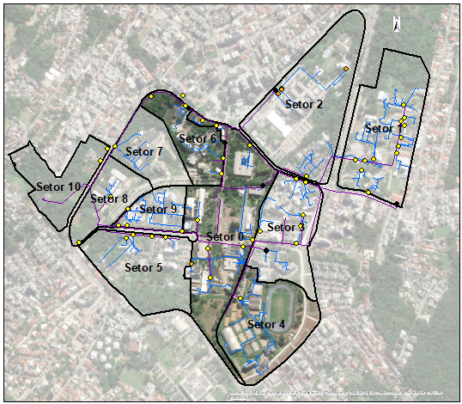
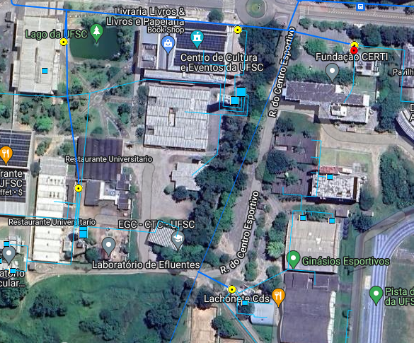
H051
H054
H056
H055

Slide 21
H051
H054
H056
H055

Slide 22
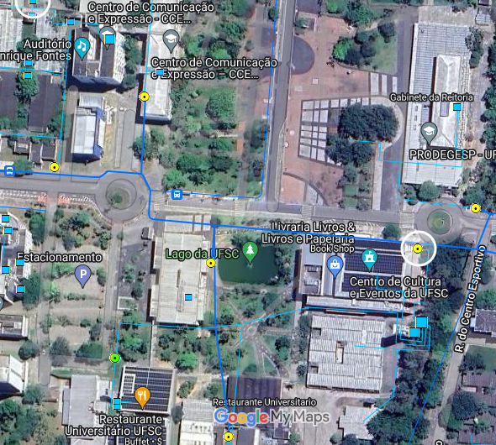
H041
H040
H042
H051
H053
H056

Slide 23
H041
H040
H042
H051
H053
H056

Slide 24
H041
H040
H042
H051
H053
H056

Slide 25
H041
H040
H042
H051
H053
H056

Slide 26
H041
H040
H042
H051
H053
H056

Slide 27
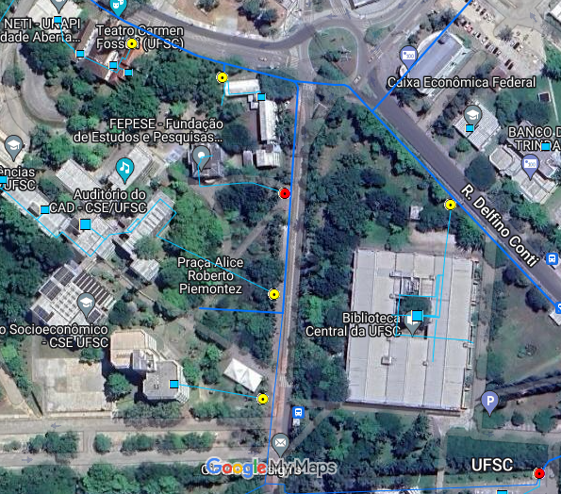
H018
H021
H020
H032
H019

Slide 28
H018
H021
H020
H032
H019

Slide 29
H018
H021
H020
H032
H019

Slide 30
H018
H021
H020
H032
H019

Slide 31
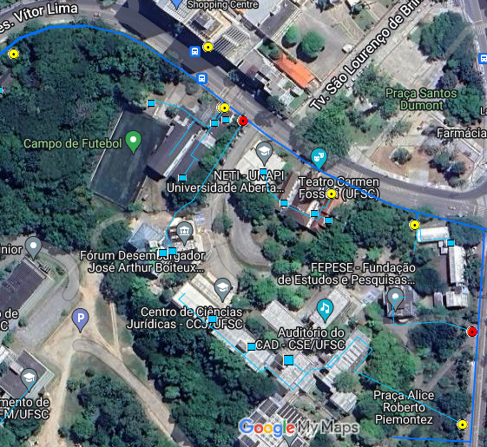
H060
H015
H021
H024
H018
H023
H020

Slide 32
H060
H015
H021
H024
H018
H023
H020

Slide 33
H060
H015
H021
H024
H018
H023
H020

Slide 34
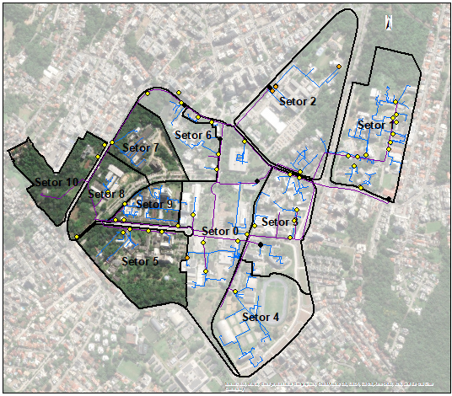
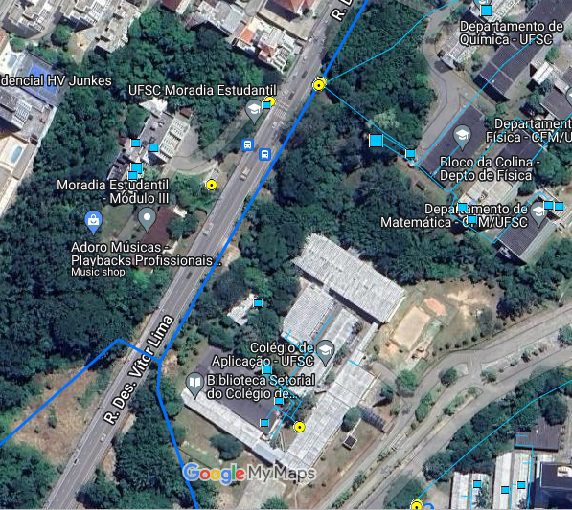
H026
H025
H029
H030
H027

Slide 35
H026
H025
H029
H030
H027

Slide 36
H026
H025
H029
H030
H027

Slide 37
H026
H025
H029
H030
H027

Slide 38
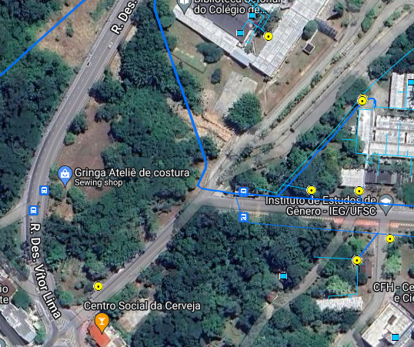
H027
H061
H044
H043
H028
H062
H046
H045
H047

Slide 39
H027
H061
H044
H043
H028
H062
H046
H045
H047

Slide 40
H027
H061
H044
H043
H028
H062
H046
H045
H047

Slide 41
H027
H061
H044
H043
H028
H062
H046
H045
H047

Slide 42
H027
H061
H044
H043
H028
H062
H046
H045
H047

Slide 43
H027
H061
H044
H043
H028
H062
H046
H045
H047

Slide 44
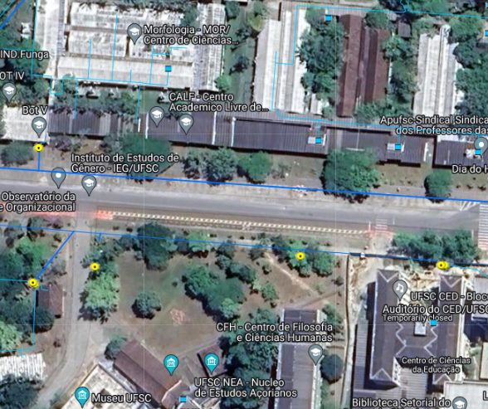
H043
H048
H049
H050
H046
H047
H045

Slide 45
H043
H048
H049
H050
H046
H047
H045

Slide 46
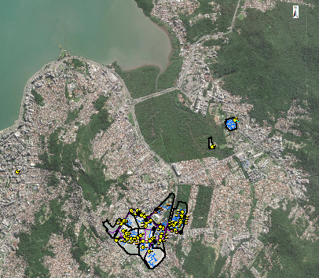
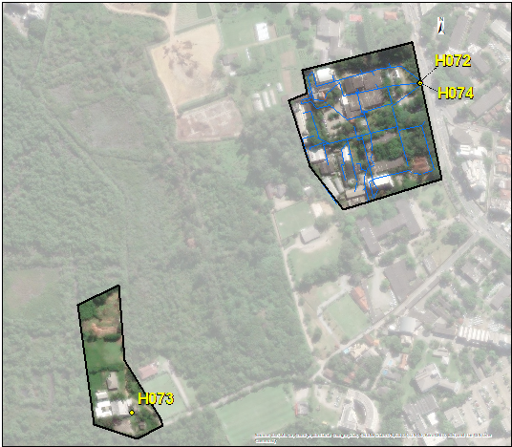
H072
H074
CCA ITACORUBI
TRINDADE
H073

Slide 47
H072
H074
CCA ITACORUBI
TRINDADE
H073

Slide 48
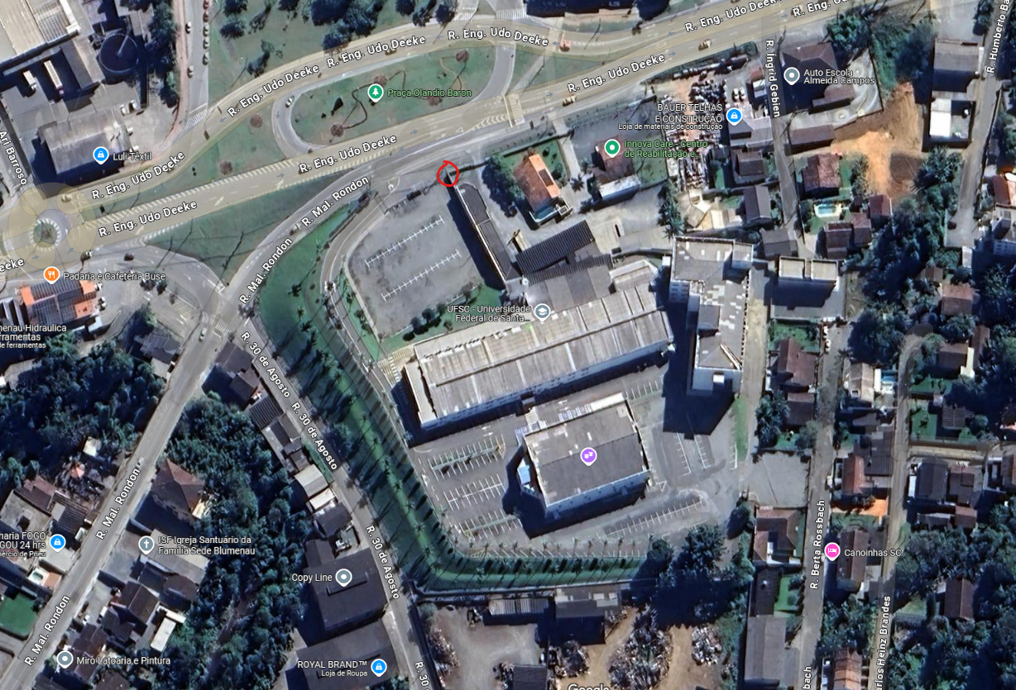
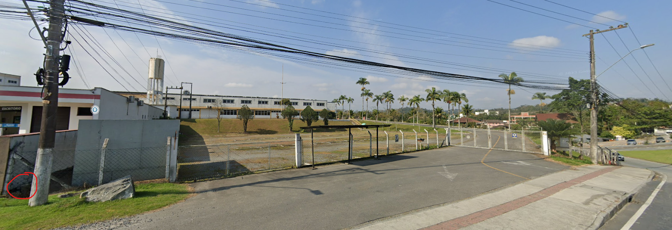
H403

